Slide 1
Z8818 Aplikovaná geoinformatika – Cvičení 8
Václav Paleček
Vendula Svobodová
Jaro 2017

Slide 2
Úlohy v GIS
Analýza trasy – nejkratší, nejrychlejší, nejoptimálnější
Analýza nejbližšího zařízení – počet zařízení, směr
Analýza oblasti služeb – „spádovost“
Analýza OD cenové matice – výpočet tras pro větší počet cílů
Analýza lokace-alokace – nejefektivnější umístění bodů v grafu
Analýza rozvozního problému – minimalizování celkových nákladů pro obsloužení všech míst

Slide 3
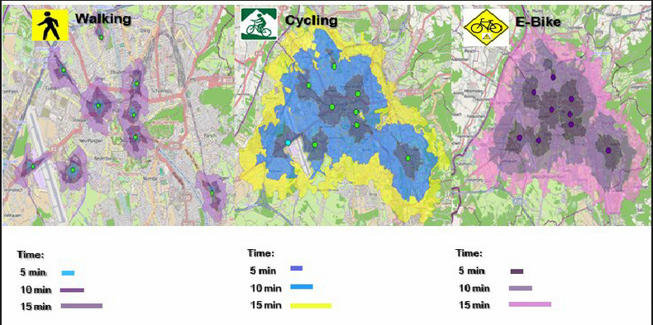
Analýza oblasti služeb – „spádovost“
Vymezí oblast dostupnosti služeb v okolí libovolného místa v síti
Impedance (např. 5-ti minutová vzdálenost od uvedeného bodu)
https://www.researchgate.net/figure/255180166_fig7_Figure-9-Service-area-analysis-with-ArcGIS-in-Salzburg-most-important-stations

Slide 4
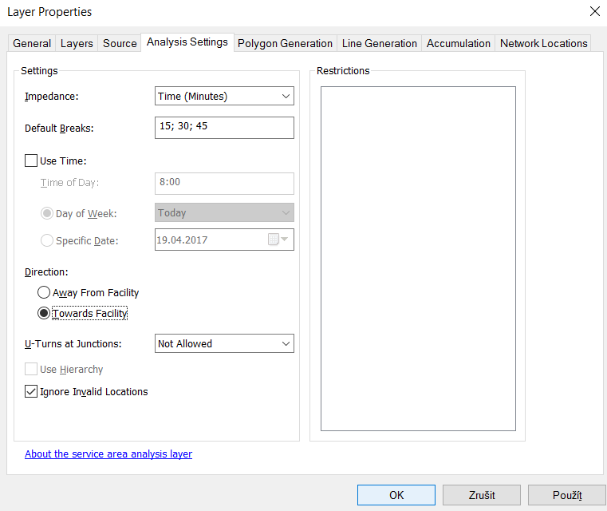
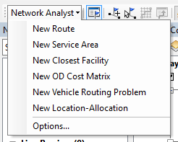
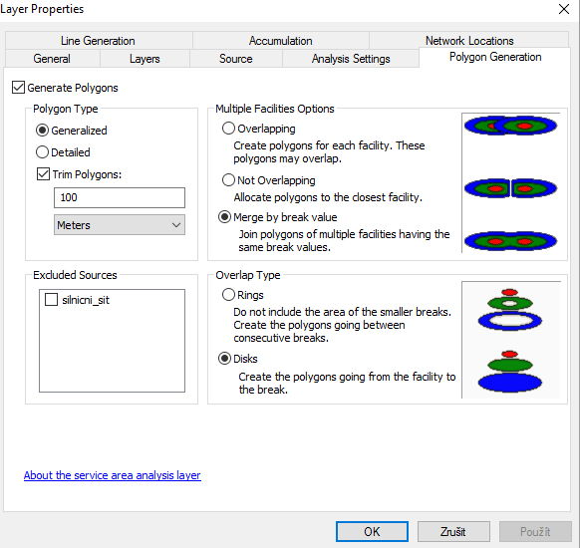
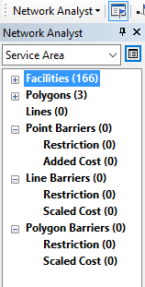
skládky
Časová pásma:
15 min, 30 min, 45 min

Slide 5
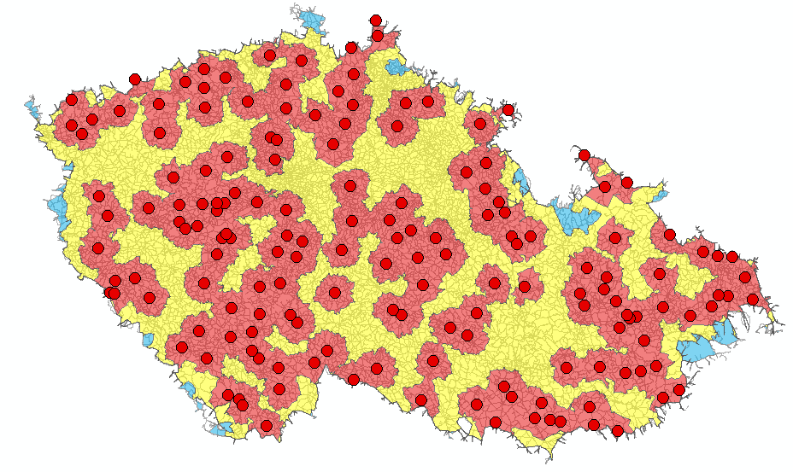

Slide 6
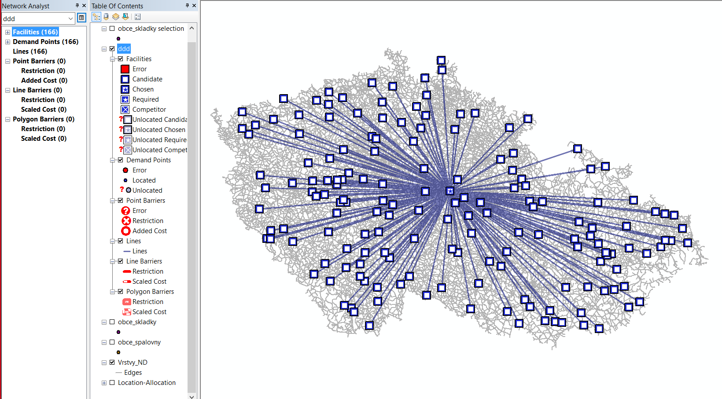
Analýza lokace-alokace
Vyhledává různé ideální kandidáty podle zvoleného nastavení
Minimalizování impedance (zátěže), maximalizování pokrytí, minimalizování zařízení, maximalizování návštěvnosti, maximalizování podílu na trhu, cílový podíl na trhu

Slide 7
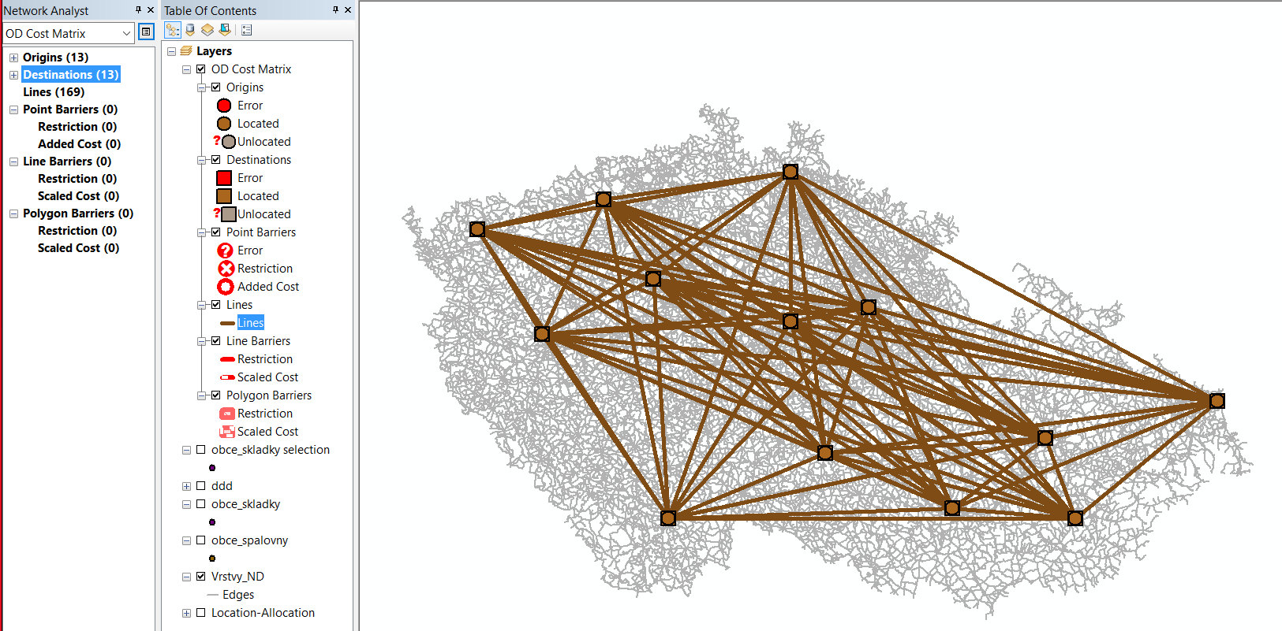
Analýza OD cenové matice
„klasická“ kombinační tabulka vzdáleností mezi body datasetu

Slide 8
Analýza rozvozního problému
Oproti ostatním analýzám je zde nezbytná proměnná – ČAS
Kromě času dále velké množství jiného nastavení

Slide 9
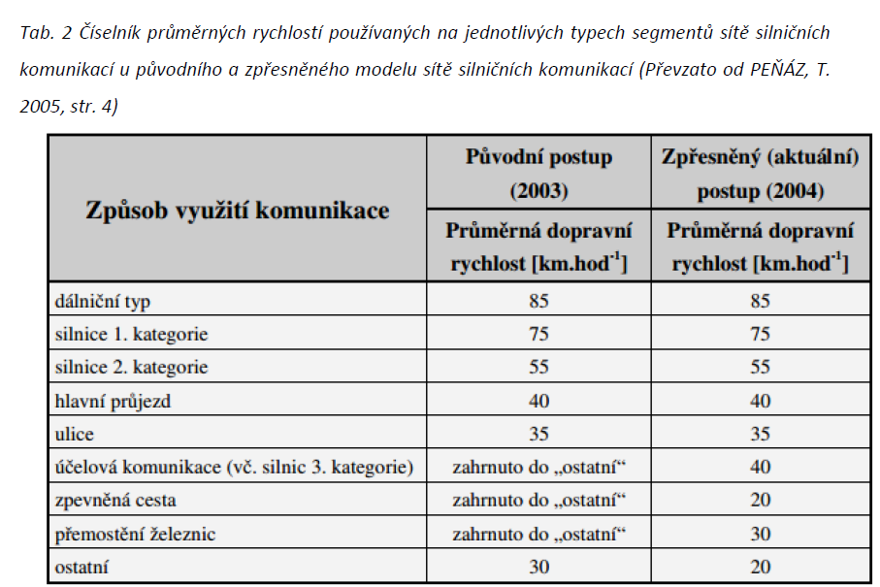
Zahrnutí času do síťových analýz
Čas = náhrada(doplněk) za(ke) vzdálenost(i) při tvorbě analýz
Vychází se z limitů (doporučených/průměrných) rychlostí na jednotlivých třídách komunikací
Jako atribut v atr. tabulce – výpočet pro každou třídu zvlášť

Slide 10
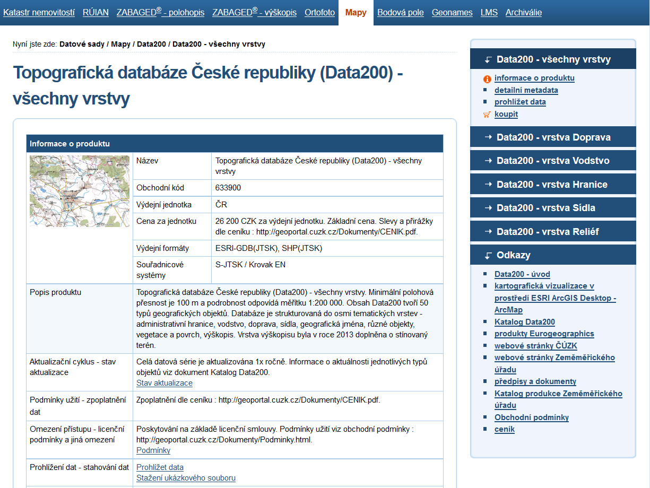
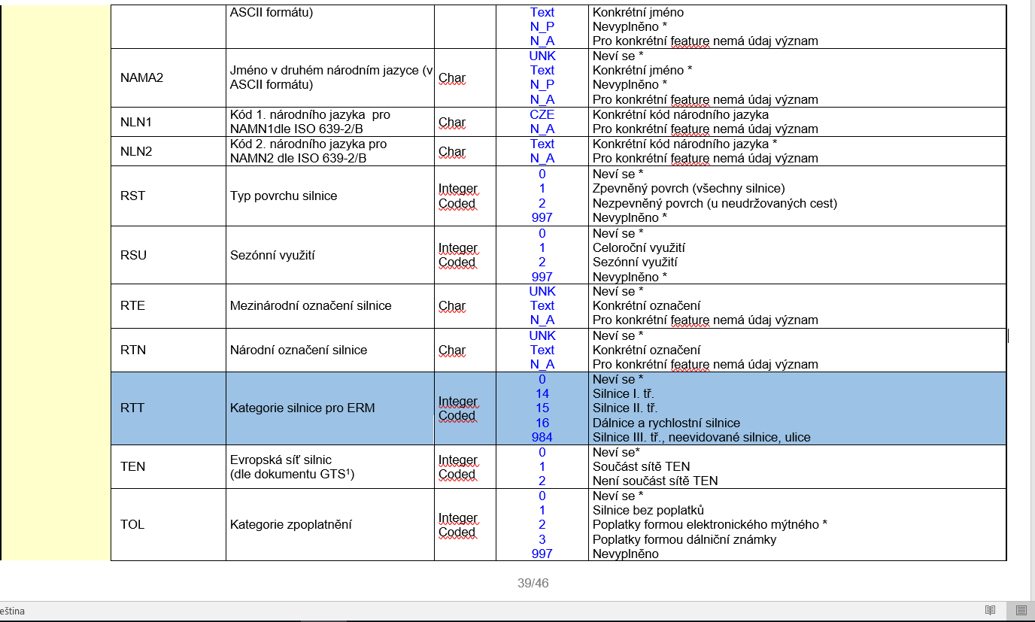
Zahrnutí času do síťových analýz
Výpočet atributu:
  Založení nového sloupce
  Výpočet časové zátěže podle kategorie a doporučené rychlosti na komunikaci
Třídy komunikací – Katalog Data 200 (ČÚZK)
  „14, 15, 16, 984“

Slide 11
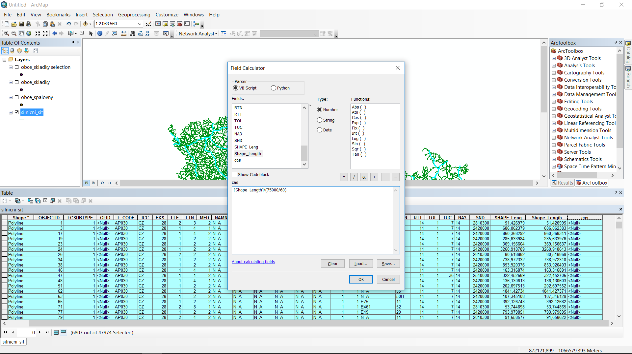
Zahrnutí času do síťových analýz

Slide 12
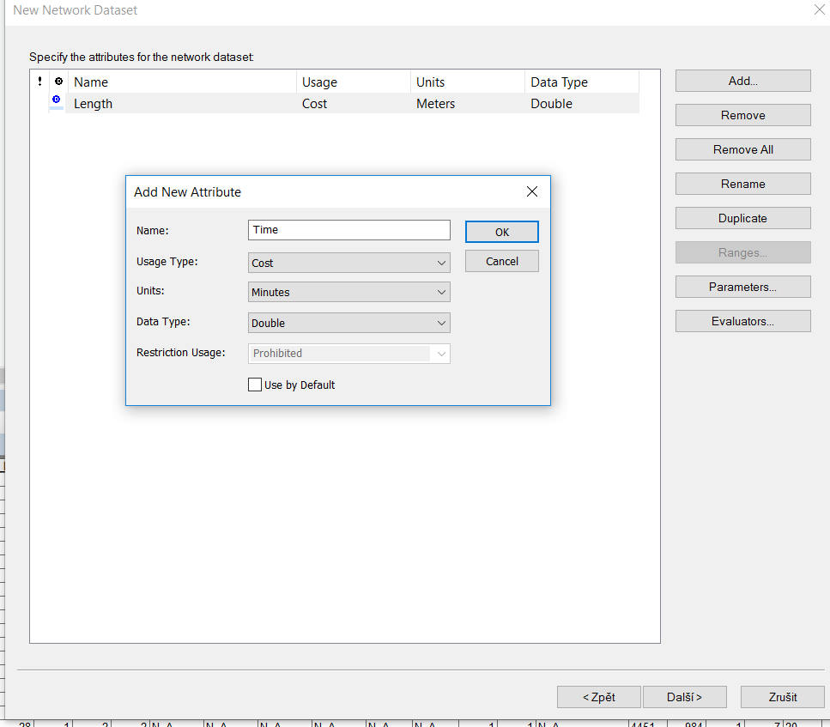
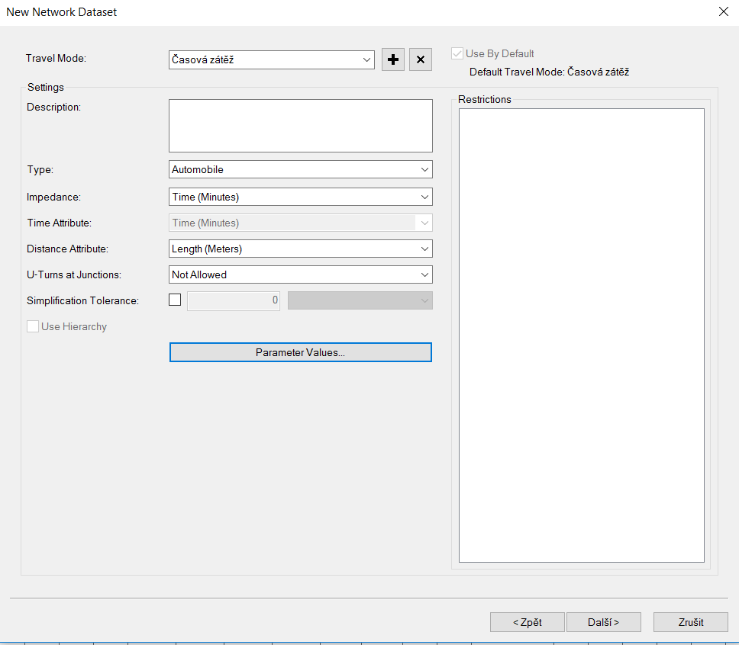
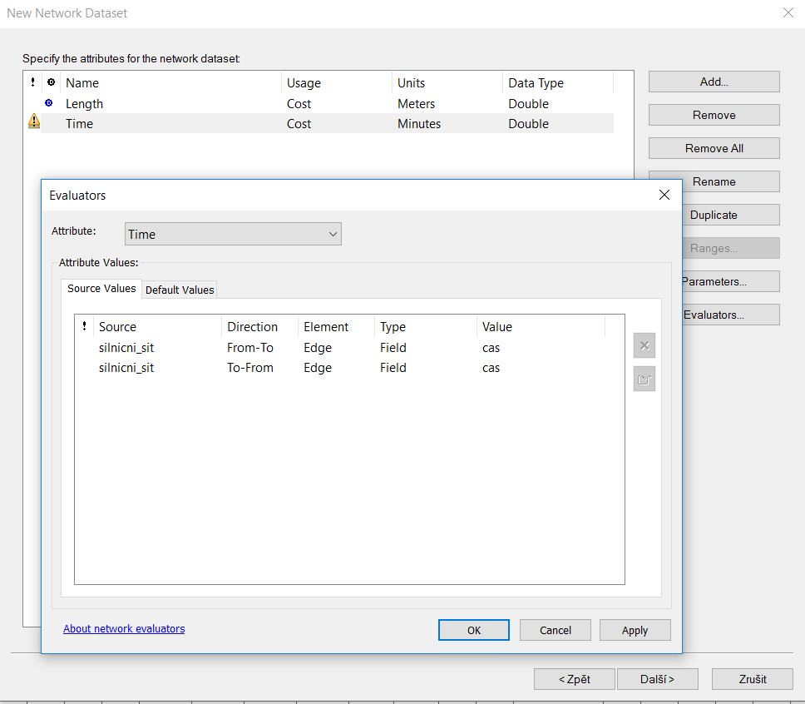
Zahrnutí času do síťových analýz

Slide 13
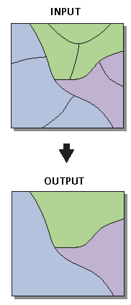
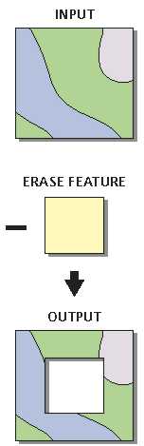
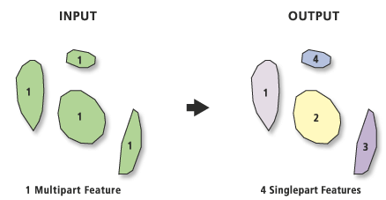
Další nástroje
Dissolve – rozpouští hranice a agreguje polygony podle zvoleného atributu
Erase – odmazává části polygonů zvolené datové sady na základě překryvnosti s jinou datovou sadou
Multipart To Singlepart – rozděluje sloučené části geometrií

Slide 14
Cvičení č. 2 – Síťové analýzy
Viz Zadani_sitove_analyzy_2017
Požadavky na výstup:
  Struktura jako u Protokolu 1
  Povinné mapové výstupy – bod 4, 6, 8, 10
  Ostatní volitelně
Odevzdání do 14 dní (1.5./3.5.)

